Slide 1
­ưíc | l­ưít
g­ư¬m | ­ưíp
l­ưîn | h­ư¬ng
hoa | loe

Slide 2
l­ưít sãng
­ưíc m¬
mÌo m­ưíp

Slide 3
h¹t c­ưêm
bay l­ưîn
giät s­ư¬ng

Slide 4
nô hoa
vµng hoe
to¶ h­ư¬ng
trßn xoe

Slide 6
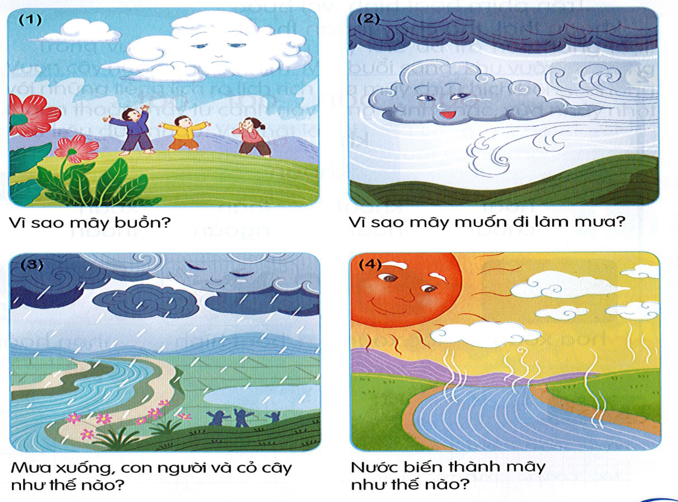
Chuyện của mây
Kiến và dế mèn

